Slide 1


618预热期电商平台数据分析报告
基于商品、城市、用户多维度的洞察与策略建议
数据来源：京东618数据集 | 周期：5.29-6.4
Notes:
大家好，今天我们汇报的主题是“2024京东618用户行为数据分析与营销策略研究”。本次研究基于京东官方公开的模拟数据集，旨在通过对用户在618期间的行为数据进行深度挖掘，洞察用户需求，并为平台和商家提供可落地的增长策略建议。我们的分析周期为2024年6月1日至6月18日。接下来，我们将从研究背景、数据方法、分析洞察和策略建议四个方面展开汇报。

Slide 2

研究背景与分析目标
本次分析聚焦于2024年618大促预热期（5月29日至6月4日），旨在通过对平台用户行为数据的深度挖掘，全面评估预热期的运营效果，识别核心业务驱动因素与潜在问题，为后续大促爆发期及日常运营提供数据驱动的决策支持。
核心分析目标
1.评估商品表现
2.洞察地域差异
3.分层用户价值
4.优化转化路径
5.制定落地策略
Notes:
首先，我们来看一下为什么要聚焦618大促。2024年，电商行业已进入存量竞争时代，618作为上半年最重要的大促，其战略地位不言而喻。平台竞争已从价格战升级为价值战，数据驱动决策成为关键。同时，商家也迫切需要通过数据分析来解决精准营销的痛点。因此，我们的研究聚焦于三大核心问题：哪些商品贡献最大？哪些城市价值最高？以及哪些用户需要重点运营？

Slide 3
数据介绍与处理流程
本次分析的数据来源于用户在平台的行为日志，涵盖了浏览、加购、下单等关键动作。数据经过严格的预处理，以确保分析结果的准确性和可靠性。
01 基础清洗
02 深度异常处理
03 品类聚合
04 RFM数据处理
删除重复日志，剔除异常记录，过滤非法行为，限定活动时间窗口。
按组合键再次去重，采用IQR法校验价格和数量，标记疑似爬虫用户。
将1021个细分商品归为14个一级大类，分类覆盖率达97.8%。
对消费金额进行IQR截断，以中位数为界限将用户分为4类。
755,536条
10,736人
13,346单
12座城市
14个一级商品大类
清洗后有效行为
独立活跃用户
总下单订单
覆盖范围
Notes:
接下来介绍我们的数据来源和处理流程。本次分析基于京东提供的超过76万条用户行为记录。我们通过基础清洗、异常检测、商品分类和RFM用户画像构建四个步骤，对原始数据进行了处理。最终，我们得到了一个包含约1万名用户、1.3万个订单、覆盖14个商品类别和12个主要城市的高质量分析数据集，为后续的深入分析奠定了坚实的基础。

Slide 4
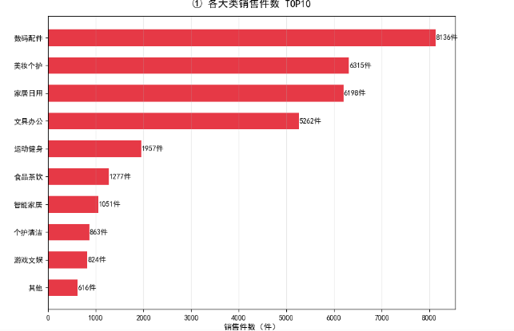
商品销量分析：核心品类贡献突出
1. 核心引流爆款: 数码配件是平台的核心引流和销售爆款，销量断层领先。
2. 业绩基本盘: 数码、美妆、家居、文具四大品类是平台的基本盘，贡献了近八成（77.86%）的订单。
3. 长尾小众品类: 运动健身及之后的品类属于长尾小众品类，需求释放有限。
Notes:
接下来，我们深入分析商品维度。从销量TOP10品类的柱状图可以看出，数码、美妆和家居是618的“顶梁柱”。其中，数码产品占据前两位，美妆和家居紧随其后。这三个品类的销量合计占总销量的60%，集中度非常高。这表明平台的营销资源应重点向这些核心品类倾斜，以最大化GMV贡献。同时，我们也观察到智能家居等新兴品类的增长趋势。

Slide 5
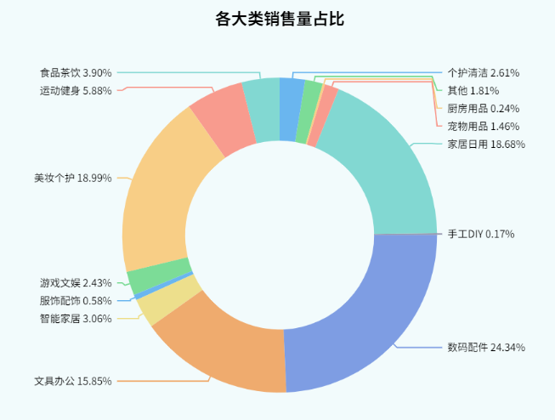
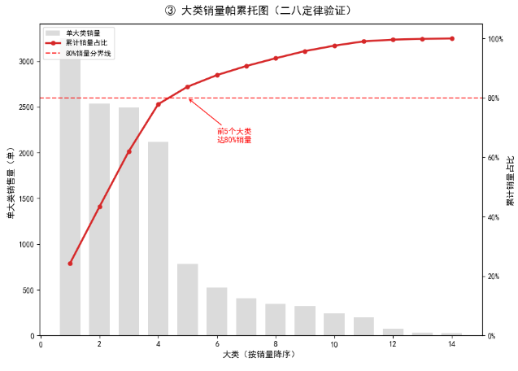
商品结构分析：长尾效应明显
01 各大类销售件数占比
02 大类销售件数帕累托图
1. 业绩支柱：数码配件、美妆个护、家居日用三大品类是核心业绩支柱，合计占比超过62%。
2. 长尾效应明显：平台不完全符合“二八定律”，需要35.71%的品类来贡献80%的销量，表明长尾效应明显。
3. 中小品类价值：中小刚需品类稳定地分流了订单，不能仅依靠头部品类来完成业绩目标。
Notes:
为了进一步探究商品结构，我们进行了帕累托分析。左侧的环形图直观展示了各品类的销量占比，而右侧的帕累托图则清晰地揭示了二八定律：前20%的品类贡献了超过80%的销量。这一发现告诉我们，平台应采取差异化的品类策略：对头部品类，要集中资源打造爆款；对长尾品类，则要通过个性化推荐等方式，满足用户的细分需求，从而提升整体平台的丰富度和用户粘性。

Slide 6
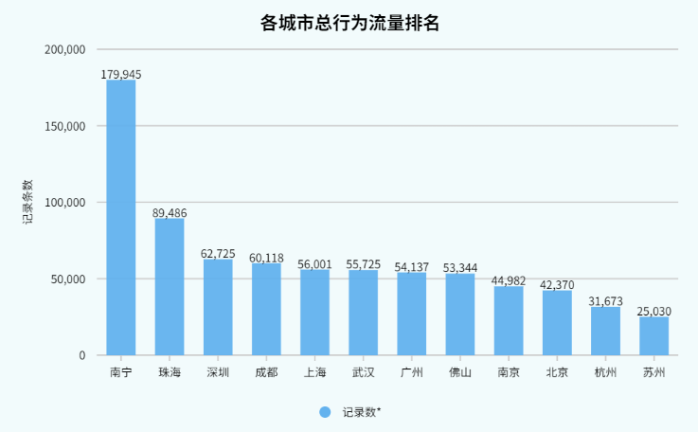
城市流量分析：流量高度集中
1. S级流量高地:南宁是全域流量的绝对核心，贡献了近25%的流量。
2. A级中坚城市:珠海、深圳、成都、上海等城市构成了营收的中坚力量。
3. B级潜力城市:南京、北京、杭州、苏州等城市具有较大的增长潜力。
Notes:
现在我们转向城市维度的分析。从各城市用户访问量排名的柱状图可以看出，南宁成为了本次618的“流量之王”，其访问量位居榜首。这背后可能有物流、营销等多方面的原因。同时，北京、上海等一线城市依然是流量的基石，而成都、杭州等新一线城市则展现出巨大的增长潜力。这为我们进行区域化运营和资源倾斜提供了明确的方向。

Slide 7
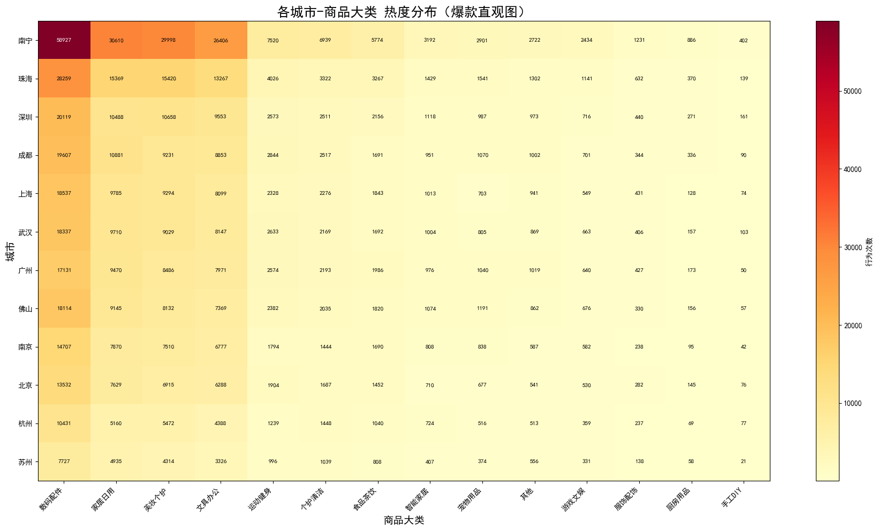
城市消费结构分析：全域消费趋同
从热力图中可以看出，数码配件、美妆个护、家居日用等品类在所有城市的热度都普遍较高，显示出全国性的消费共性。同时，不同城市在细分品类上也存在一定差异。
Notes:
我们进一步分析了各城市的消费结构。这张热力图展示了不同城市在各品类上的消费偏好。一个非常有趣的发现是，尽管城市不同，但数码、美妆和家居这三个核心品类在全国范围内都受到青睐，颜色普遍较深。这说明这些品类的需求具有普适性。当然，我们也能看到一些地域特色，比如北方城市可能更偏好家电，南方城市更偏好服饰。这些共性与差异，为我们制定全国统一策略和本地化运营提供了依据。

Slide 8
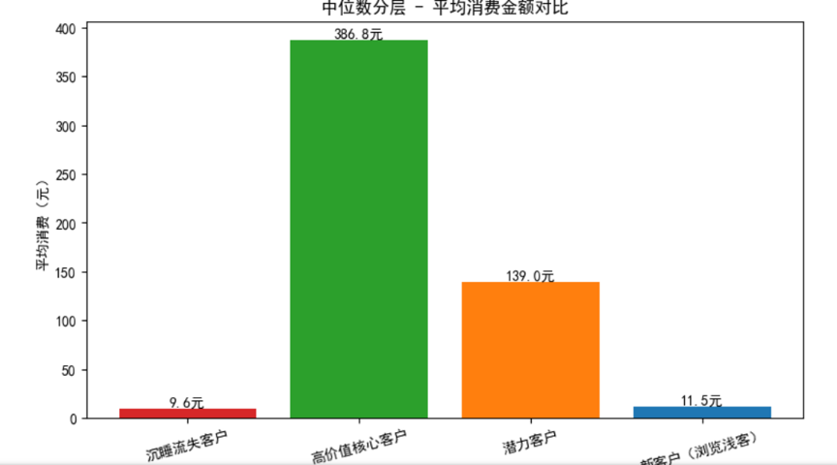
用户价值分层：高价值客户与沉睡用户并存
数据洞察：价值分化显著
1.高价值核心客户: 占比27.4%，平均消费386.7元，是平台的营收支柱。
2.潜力客户: 占比20%，平均消费139元，活跃度高但客单价有提升空间。
3.沉睡流失客户: 占比高达50%，平均消费9.7元，是平台存量用户中亟待唤醒的群体。
4.核心转化瓶颈: 加购-下单转化率为65.62%，是核心的转化瓶颈。
运营策略重心建议
运营重点在于盘活‘加购流失人群’和‘半数沉睡存量用户’。实施分层精细化运营，重点维护高价值客户，防止其流失。
Notes:
接下来，我们对用户进行价值分层分析。从这张图表可以清晰地看到，不同用户群体的消费能力存在巨大差异。高价值核心客户的平均消费金额高达386.8元，远超其他用户群体。这表明，高价值客户是平台的核心价值所在，我们的运营策略应该重点关注如何维护好这部分客户，并努力将潜力客户转化为高价值客户。

Slide 9
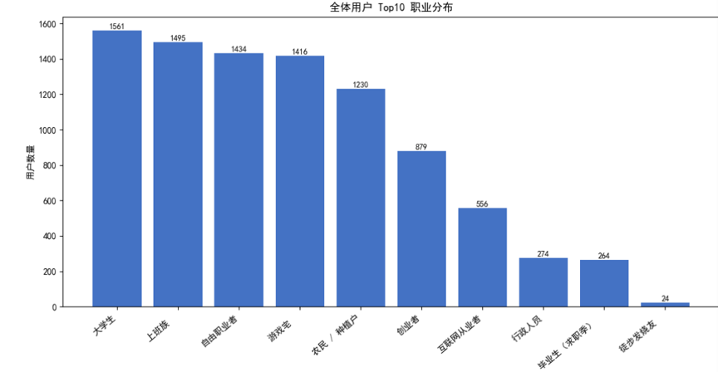
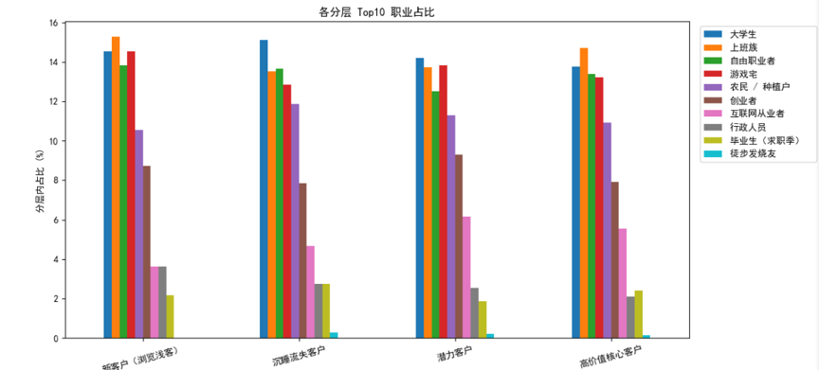
用户画像分析：学生与上班族是主力
图1：全体用户 Top10 职业分布概览
图2：不同价值分层用户的职业构成对比
核心洞察与运营启示
基础盘：年轻化消费主力稳固
差异化：分层运营提升价值
大学生、上班族与自由职业者是平台流量基石，这一群体追求高效与个性化。建议持续优化年轻化的内容生态，通过场景化营销强化用户粘性，夯实增长基本盘。
高价值客户中创业者与上班族占比显著，可提供尊享会员权益与定制化服务挖掘潜力；针对大学生新客，通过轻量化、高性价比的促销活动降低门槛，加速首单转化与用户生命周期培养。
Notes:
最后，我们来看一下用户的职业画像。左边的图表显示，大学生、上班族和自由职业者是我们平台的主要用户群体。右边的图表则进一步揭示了不同价值分层用户的职业差异：高价值客户中上班族和创业者更多，而新客户则以大学生为主。这些洞察对于我们制定差异化的用户运营策略至关重要。

Slide 10
研究总结与策略建议
1. 分品类运营策略
• 数码配件: 全周期秒杀，主会场置顶，S级城市增设本地专区。
• 家居日用: 设置多件折上折，承接流量进行二次转化。
• 美妆个护: 主推礼盒套装和第二件半价，拉高客单价。
• 长尾品类: 设立独立分会场，通过短视频内容种草。
2. 分城市差异化投放
• S级城市 (南宁): 投入重资源，开展社群裂变。
• A级城市: 推行多品类捆绑套餐，提升客单价。
• B级城市: 投放新人优惠和首单包邮，激活潜在用户。
3. 全域统一优化总结
• 品类层面: 构建“头部保大盘、腰部挖增量”的双运营体系。
• 地域层面: 采用统一商品结构，按流量规模分配资源。
• 用户层面: 重点盘活加购流失人群和半数沉睡存量用户。
Notes:
最后，对本次研究进行总结与展望。我们发现，商品层面，头部品类驱动销量，长尾品类丰富生态；城市层面，流量集中但结构统一，区域化运营潜力巨大；用户层面，提升加购转化和唤醒沉睡用户是增长的关键。当然，本研究也存在一定的局限性，未来我们希望能进行跨平台对比分析、用户生命周期价值分析，并通过A/B测试来验证我们的策略。我的汇报到此结束，谢谢大家！

